Slide 1

SoapUI para principiantes
Autora:
Ailyn del Pino Acosta

Slide 2
Contenidos:
1
¿Cómo ejecutar un testSuite desde la GUI?
2
¿Cómo ejecutar un testSuite desde desde Groovy?
¿Cómo ejecutar un testSuite desde la línea de comandos?
3
2

Slide 3
Ejecución de testSuite desde Groovy
A partir de la primera línea se accede al testSuite que se quiere ejecutar y en la línea 2 se ejecuta.
En la línea 3 se imprime en pantalla el nombre del testSuite y su estado
correspondiente.
3

Slide 4
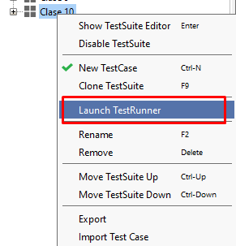
Ejecución de testSuite desde la línea de comando
Para ejecutar un testSuite desde la línea de comandos
dar clic derecho sobre el testSuite y seleccionar la
opción Launch TestRunner.
4

Slide 5
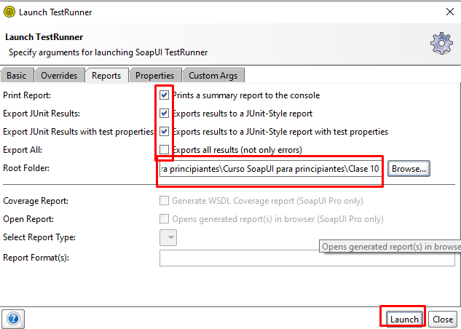
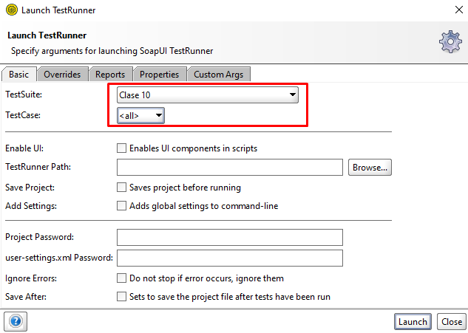
Ejecución de testSuite desde la línea de comando
5

Slide 6
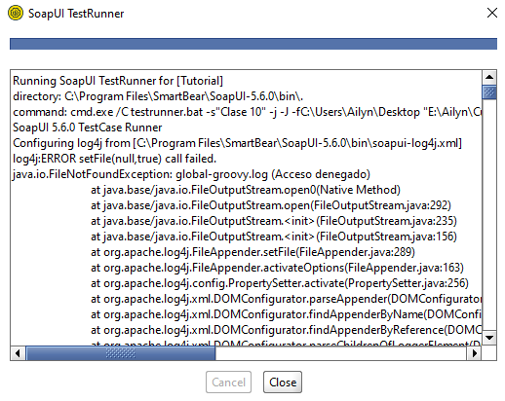
Ejecución de testSuite desde la línea de comando
Una vez que haya presionado sobre el botón Launch se comienza a ejecutar el
testSuite especificado.
Luego se ubica a partir de una consola de
comandos en la dirección especificada y
entra el comando que se muestra en pantalla.
6

Slide 7
Ejecución de testSuite desde la línea de comando
Luego se ubica a partir de una consola de comandos en la dirección especificada y entra el comando como se muestra en pantalla.
7

Slide 8
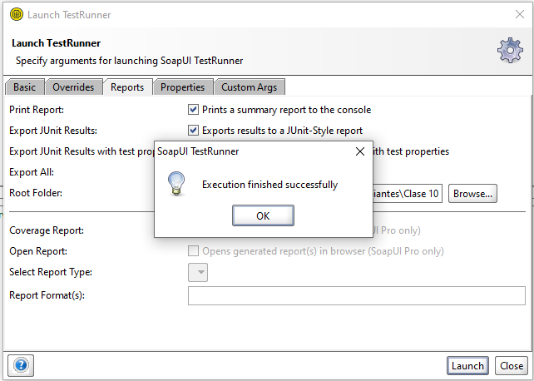
Ejecución de testSuite desde la línea de comando
Si al final la ejecución nos muestra esta ventana, indica que todo está correcto y no genera ningún reporte, por el contrario sería como en la siguiente diapositiva.
8

Slide 9
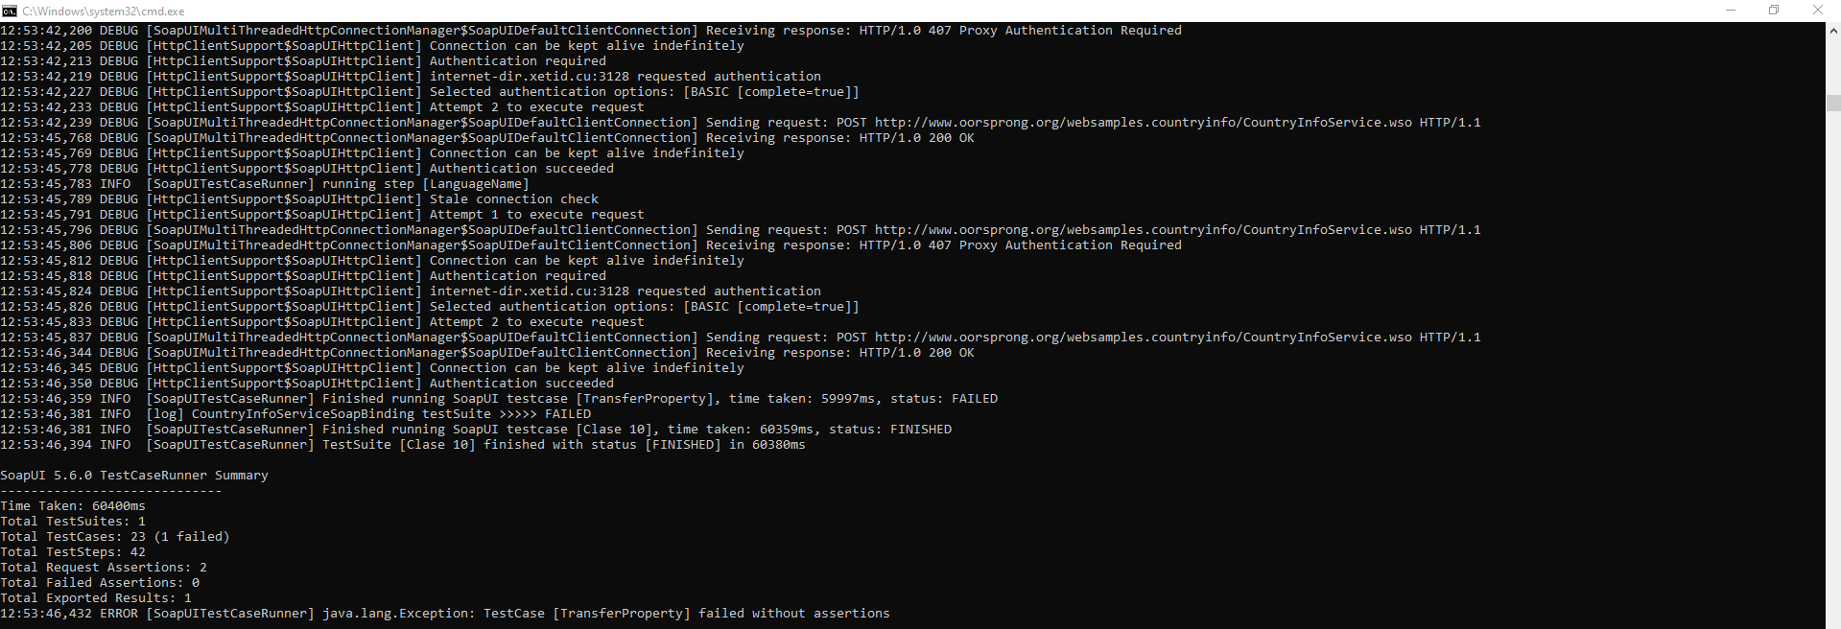
Ejecución de testSuite desde la línea de comando
Se puede observar en la línea de comandos que un testCase falló y que se generó un reporte del fallo.
9

Slide 10
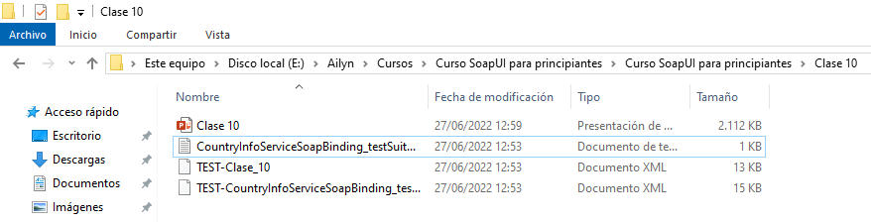
Ejecución de testSuite desde la línea de comando
De esta manera nos dirigimos a la ruta especificada en la diapositiva 7, imagen 2,
campo Root Folder para ver el error.
10

Slide 11
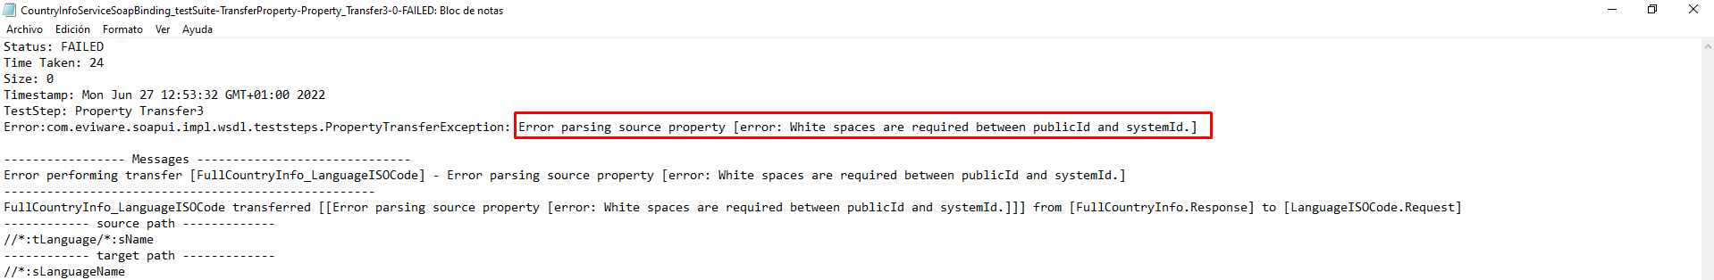
Ejecución de testSuite desde la línea de comando
Al abrir el archivo que se genera podemos observar el error que hubo durante la ejecución de la solicitud.
11

Slide 12
Muchas Gracias!!!

